Slide 1


Tiết 43 – Bài 28
TRÀO LƯU CẢI CÁCH DUY TÂN
Ở VIỆT NAM
NỬA CUỐI THẾ KỈ XIX

Slide 2

KIỂM TRA BÀI CŨ
-Em hãy nêu diễn biến cuộc khởi nghĩa Yên Thế ( 1884- 1913).
Diễn biến chia làm 3 giai đoạn:
- Giai đoạn 1( 1884- 1892): Nghĩa quân hoạt động riêng lẻ, chưa có sự chỉ huy thống nhất.
- Giai đoạn 2( 1893- 1908): Nghĩa quân vừa chiến đấu , vừa xây dựng cơ sở . Hai lần giảng hòa với Pháp.
- Giai đoạn 3( 1909 -1913): Thực dân Pháp tập trung lực lượng tấn công Yên Thế → 12/2/1913 Đề Thám hi sinh, khởi nghĩa tan rã.

Slide 3


NỘI DUNG
I. TÌNH HÌNH VIỆT NAM NỬA CUỐI THẾ KỈ XIX
II. NHỮNG ĐỀ NGHỊ CẢI CÁCH Ở VIỆT NAM VÀO
NỬA CUỐI THẾ KỈ XIX
III. KẾT CỤC CỦA CÁC ĐỀ NGHỊ CẢI CÁCH

Slide 4
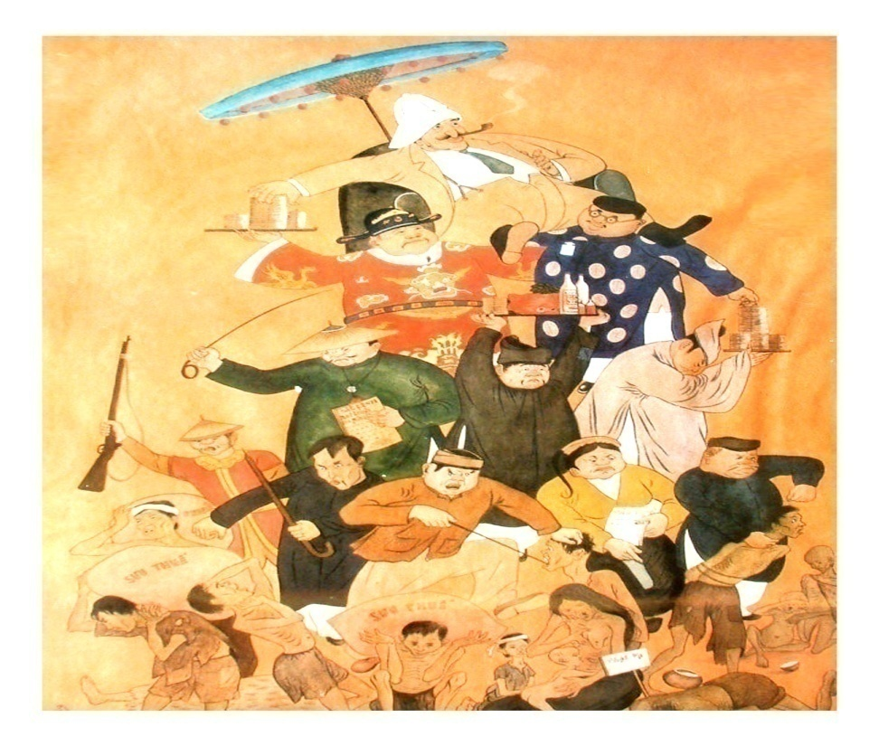
Tiết 43 - BÀI 28: TRÀO LƯU CẢI CÁCH DUY TÂN Ở VIỆT NAM
NỬA CUỐI THẾ KỈ XIX
I. Tình hình Việt Nam nửa cuối thế kỉ XIX
- Hỏi: Nêu những nét chính về tình hình kinh tế, xã hội Việt Nam giữa thế kỉ XIX?
- Vào những năm 60 của thế kỉ XIX, triều đình Huế thực hiện các chính sách đối nội, đối ngoại lỗi thời, lạc hậu.
- Hỏi: Quan sát vào bức tranh em hãy mô tả đời sống của nông dân Việt Nam nửa cuối thế kỉ XIX?
+Kinh tế:nông nghiệp, công thương nghiệp đình trệ, tài chính cạn kiệt.
+ Xã hội: rơi vào khủng hoảng nghiêm trọng.
 Đời sống nhân dân đói khổ => mâu thuẫn dân tộc và giai cấp sâu sắc.
Nông dân Việt Nam chịu 3 tầng áp bức

Slide 5
BÀI 28: TRÀO LƯU CẢI CÁCH DUY TÂN Ở VIỆT NAM NỬA CUỐI THẾ KỈ XIX
 I. Tình hình Việt Nam nửa cuối thế kỉ XIX
 - Vào những năm 60 của thế kỉ XIX, triều đình Huế thực hiện các chính sách đối nội, đối ngoại lỗi thời, lạc hậu.
 + Kinh tế: Nông nghiệp, công thương nghiệp đình trệ, tài chính cạn kiệt.
 + Xã hội: rơi vào khủng hoảng nghiêm trọng.
- Hỏi: Em hãy nêu những mâu thuẫn cơ bản trong xã hội Việt Nam?
 Đời sống nhân dân đói khổ => mâu thuẫn dân tộc và giai cấp sâu sắc.
Nhân dân ta
Thực dân Pháp
Nông dân
Địa chủ PK

Slide 6
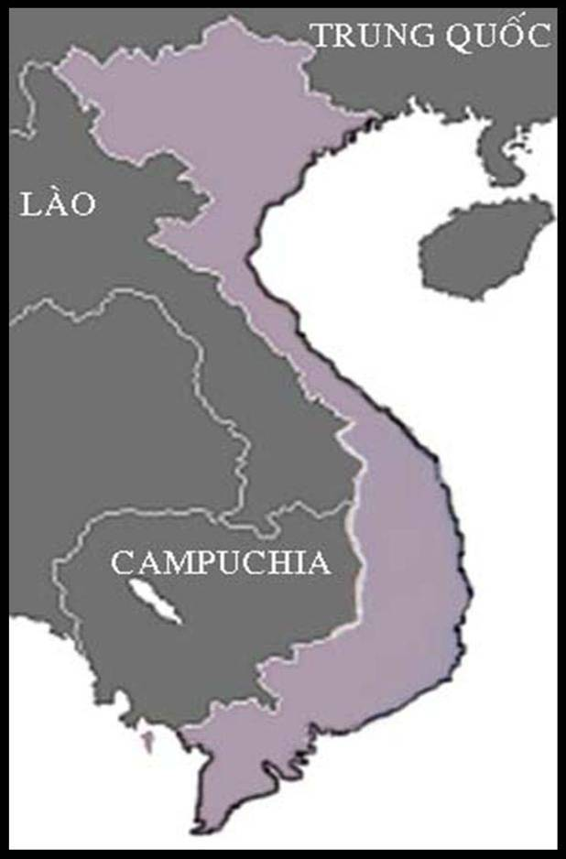
BÀI 28: TRÀO LƯU CẢI CÁCH DUY TÂN Ở VIỆT NAM NỬA CUỐI THẾ KỈ XIX
? Quan sát lược đồ em hãy kể tên và xác định các cuộc khởi nghĩa của nông dân nửa cuối thế kỉ XIX?
TUYÊN QUANG (1862)
2
4
QUẢNG YÊN (1861 -1865)
1862 THÁI NGUYÊN
3
1
HÀ NỘI
BẮC NINH (1862)
HẢI NAM
HÀ TĨNH
? Để giải quyết thực trạng trên theo em cần phải thực hiện biện pháp nào?
CHÚ THÍCH
5
1. Khởi nghĩa Nguyễn Thịnh
HUẾ(1866)
2. Khởi nghĩa Nông Hùng Thạc
3. Nhóm thổ phỉ Trung Quốc
4. Cuộc bạo loạn của Tạ Văn Phụng
PHÚ YÊN
5. Khởi nghĩa của binh lính và dân phu tại kinh đô Huế
AN GIANG
GIA ĐỊNH
Phú Quốc
HÀ TIÊN
Lược đồ khởi nghĩa của nông dân nửa cuối thế kỉ XIX

Slide 7
BÀI 28: TRÀO LƯU CẢI CÁCH DUY TÂN Ở VIỆT NAM NỬA CUỐI THẾ KỈ XIX
I. Tình hình Việt Nam nửa cuối thế kỉ XIX
II. Những đề nghị cải cách ở Việt Nam vào nửa cuối thế kỉ XIX
- Hỏi: Vì sao các quan lại, sĩ phu đưa ra những đề nghị cải cách?
 * Bối cảnh:
 - Xuất phát từ lòng yêu nước, thương dân, một số sĩ phu, quan lại đã đưa ra các đề nghị cải cách.
- Hỏi: Nội dung của các đề nghị cải cách là gì?
 * Nội dung cải cách:
- Hỏi: Nêu những nội dung chính trong các đề nghị cải cách của các sĩ phu, quan lại yêu nước?
 - Đổi mới về nội trị, ngoại giao, kinh tế, văn hóa…

Slide 8
BÀI 28: TRÀO LƯU CẢI CÁCH DUY TÂN Ở VIỆT NAM NỬA CUỐI THẾ KỈ XIX
I. Tình hình Việt Nam nửa cuối thế kỉ XIX
II. Những đề nghị cải cách ở Việt Nam vào nửa cuối thế kỉ XIX
Thời gian | Tên người và cơ quan đề nghị cải cách | Nội dung chính
Trần Đình Túc và Nguyễn Huy Tế
1868
Xin mở cửa biển Trà Lý (Nam Định)
1868
Đinh Văn Điền
Đẩy mạnh việc khai khẩn ruộng hoang và khai mỏ, phát triển buôn bán, chấn chỉnh quốc phòng.
Viên Thương bạc
Mở ba cửa biển ở miền Bắc và miền Trung để thông thương với bên ngoài: (Đà Nẵng, Ba Lạt, Quế Sơn).
1872
Gửi lên triều đình 30 bản điều trần: Đề nghị chấn chỉnh bộ máy quan lại, phát triển công thương nghiệp và tài chính, chỉnh đốn võ bị, mở rộng ngoại giao, cải tổ giáo dục.
1863 -
1871
Nguyễn Trường Tộ
Dâng hai bản “Thời vụ sách” lên vua Tự Đức đề nghị chấn hưng dân khí, khai thông dân trí, bảo vệ đất nước.
1877 -1882
Nguyễn Lộ Trạch

Slide 9
BÀI 28: TRÀO LƯU CẢI CÁCH DUY TÂN Ở VIỆT NAM NỬA CUỐI THẾ KỈ XIX
I. Tình hình Việt Nam nửa cuối thế kỉ XIX
II. Những đề nghị cải cách ở Việt Nam vào nửa cuối thế kỉ XIX
- Hỏi: Hãy kể tên các nhà cải cách tiêu biểu trong trào lưu cải cách Duy tân nửa cuối thế kỉ XIX?
 * Bối cảnh:
 - Xuất phát từ lòng yêu nước, thương dân, một số sĩ phu, quan lại đã đưa ra các đề nghị cải cách.
 * Nội dung cải cách:
 - Đổi mới về nội trị, ngoại giao, kinh tế, văn hóa…
 * Các nhà cải cách tiêu biểu:
 - Nguyễn Trường Tộ, Nguyễn Lộ Trạch….

Slide 10
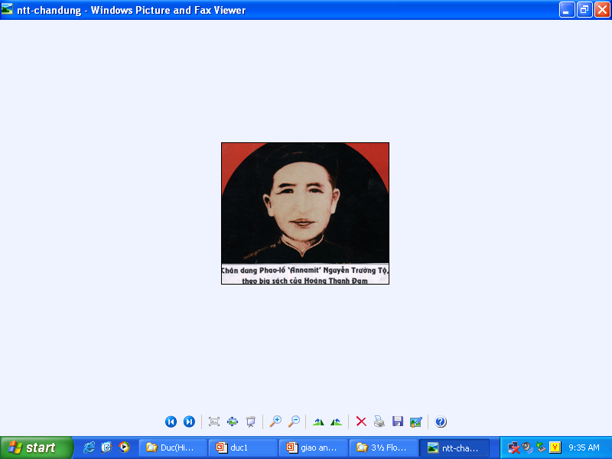
BÀI 28: TRÀO LƯU CẢI CÁCH DUY TÂN Ở VIỆT NAMNỬA CUỐI THẾ KỈ XIX
I. Tình hình Việt Nam nửa cuối thế kỉ XIX
II. Những đề nghị cải cách ở Việt Nam vào nửa cuối thế kỉ XIX
Nguyễn Trường Tộ: (1828-1871), quê ở làng Bùi Chu, huyện Hưng Nguyên, tỉnh Nghệ An. Từ nhỏ ông đã nổi tiếng thông minh. Năm 1860, ông có dịp cùng một giám mục Pháp qua Rô -ma và Pa-ri. Ở đó, ông chú ý khảo sát kinh tế và văn hoá phương Tây rồi về nước năm 1863. Từ năm 1863 đến năm 1871, Nguyễn Trường Tộ đã đệ trình vua Tự Đức 30 bản điều trần (dày trên 100 trang). Ông là người tận tụy với đất nước, thương dân, không màng danh lợi…
Em biÕt g× vÒ NguyÔn Tr­êng Té?
- Em có suy nghĩ gì về cải cách của Nguyễn Trường Tộ?
NguyÔn tr­êng té
(1828-1871)
PHIM

Slide 11
BÀI 28: TRÀO LƯU CẢI CÁCH DUY TÂN Ở VIỆT NAMNỬA CUỐI THẾ KỈ XIX
I. Tình hình Việt Nam nửa cuối thế kỉ XIX
II. Những đề nghị cải cách ở Việt Nam vào nửa cuối thế kỉ XIX
Là sự kết hợp của 3 yếu tố: Yêu nước, kính chúa, có kiến thức sâu rộng do sớm đi ra nước ngoài.
? Em có suy nghĩ gì về cải cách của Nguyễn Trường Tộ?
Rất toàn diện, đề cập đến vấn đề kinh tế, chính trị, pháp luật, tôn giáo, giáo dục…có những đề nghị có thể thực hiện được.
Không đòi hỏi quá nhiều vào tiền của mà chỉ cần lòng quyết tâm cao vì sự nghiệp đổi mới đất nước.

Slide 12
BÀI 28: TRÀO LƯU CẢI CÁCH DUY TÂN Ở VIỆT NAM NỬA CUỐI THẾ KỈ XIX
I. Tình hình Việt Nam nửa cuối thế kỉ XIX
II. Những đề nghị cải cách ở Việt Nam vào nửa thế kỉ XIX
* Thảo luận nhóm
- Nhóm 1: Trình bày những mặt tích cực của các đề nghị cải cách nửa cuối thế kỉ XIX?
III. Kết cục của các đề nghị cải cách
 * Tích cực:
- Nhóm 2: Trình bày những mặt hạn chế của các đề nghị cải cách nửa cuối thế kỉ XIX?
 - Các đề nghị cải cách đáp ứng phần nào yêu cầu của nước ta lúc đó.
 * Hạn chế:
- Nhóm 3: Trình bày kết quả của các đề nghị cải cách nửa cuối thế kỉ XIX?
 - Mang tính chất lẻ tẻ, rời rạc, chưa giải quyết được những mâu thuẫn chủ yếu của của xã hội Việt Nam.
 * Kết quả:
- Nhóm 4: Trình bày ý nghĩa của các đề nghị cải cách nửa cuối thế kỉ XIX?
 - Triều đình Huế bảo thủ, cự tuyệt, không chấp nhận các đề nghị cải cách.

Slide 13
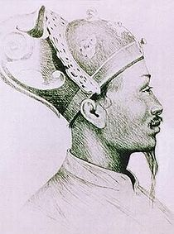
BÀI 28: TRÀO LƯU CẢI CÁCH DUY TÂN Ở VIỆT NAM NỬA CUỐI THẾ KỈ XIX
I. Tình hình Việt Nam nửa cuối thế kỉ XIX
II. Những đề nghị cải cách ở Việt Nam vào nửa cuối thế kỉ XIX
III. Kết cục của các đề nghị cải cách
- Nhóm 4: Trình bày ý nghĩa của các đề nghị cải cách nửa cuối thế kỉ XIX?
? Vì sao các đề nghị cải cách ở Việt Nam nửa cuối thế kỉ XIX không thể thực hiện?
 * Tích cực: Các đề nghị cải cách đáp ứng phần nào yêu cầu của nước ta lúc đó.
 * Hạn chế:
- Mang tính chất lẻ tẻ, rời rạc, chưa giải quyết được những mâu thuẫn chủ yếu của của xã hội Việt Nam.
 * Kết quả: Triều đình Huế bảo thủ, cự tuyệt, không chấp nhận các đề nghị cải cách.
Triều đình nhà Nguyễn bảo thủ.
 * Ý nghĩa:
Vua Tự Đức phán rằng:
“ Nguyễn Trường Tộ quá tin ở các điều y đề nghị…Tại sao lại thúc dục nhiều đến thế, khi mà các phương pháp cũ của trẫm đã rất đủ để điều khiển quốc gia rồi”.
 - Tấn công vào những tư tưởng bảo thủ của triều đình.
 - Thể hiện trình độ nhận thức của những người Việt Nam.

Slide 14
BÀI 28: TRÀO LƯU CẢI CÁCH DUY TÂN Ở VIỆT NAM NỬA CUỐI THẾ KỈ XIX
I. Tình hình Việt Nam nửa cuối thế kỉ XIX
II. Những đề nghị cải cách ở Việt Nam vào nửa
cuối thế kỉ XIX
III. Kết cục của các đề nghị cải cách
? Vì sao các đề nghị cải cách ở Việt Nam nửa cuối thế kỉ XIX không thể thực hiện?
* Tích cực: Các đề nghị cải cách đáp ứng phần nào yêu cầu của nước ta lúc đó.
* Hạn chế:
- Mang tính chất lẻ tẻ, rời rạc, chưa giải quyết được những mâu thuẫn chủ yếu của của xã hội Việt Nam.
* Kết quả: Triều đình Huế bảo thủ, cự tuyệt, không chấp nhận các đề nghị cải cách.
Triều đình nhà Nguyễn bảo thủ.
Các đề nghị vượt quá khả năng có thể thực hiện.
Chưa có sự đồng thuận từ trên xuống dưới.
* Ý nghĩa:
- Tấn công vào những tư tưởng bảo thủ của triều đình.
Làm cản trở sự phát triển, xã hội Việt Nam còn luẩn quẩn trong chế độ thuộc địa nửa phong kiến.
- Thể hiện trình độ nhận thức của những người Việt Nam.

Slide 15
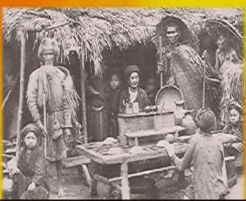
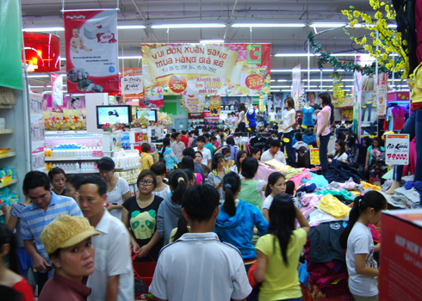
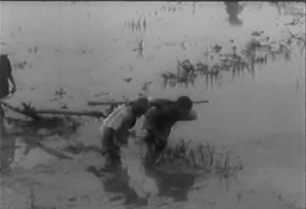
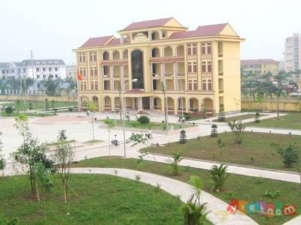
BÀI 28: TRÀO LƯU CẢI CÁCH DUY TÂN Ở VIỆT NAM NỬA CUỐI THẾ KỈ XIX
Hình: Đời sống của nhân dân ta nửa cuối thế kỉ XIX
Hình: Đời sống của nhân dân ta trong thế kỉ XXI
? Quan sát vào các bức tranh sau em hãy so sánh đời sống của nhân dân trong thế kỉ XXI có những điểm gì khác với đời sống của nhân dân nửa cuối thế kỉ XIX?

Slide 16
BÀI 28: TRÀO LƯU CẢI CÁCH DUY TÂN Ở VIỆT NAM NỬA CUỐI THẾ KỈ XIX
I. Tình hình Việt Nam nửa cuối thế kỉ XIX
II. Những đề nghị cải cách ở Việt Nam vào nửa
cuối thế kỉ XIX
III. Kết cục của các đề nghị cải cách
? Vì sao ngày nay nhân dân ta lại đạt được những thành tựu rực rỡ như vậy?
* Tích cực: Các đề nghị cải cách đáp ứng phần nào yêu cầu của nước ta lúc đó.
* Hạn chế:
- Mang tính chất lẻ tẻ, rời rạc, chưa giải quyết được những mâu thuẫn chủ yếu của của xã hội Việt Nam.
* Kết quả: Triều đình Huế bảo thủ, cự tuyệt, không chấp nhận các đề nghị cải cách.
Những thay đổi của ta xuất phát từ nhu cầu thiết yếu trong nước.
Đội ngũ trí thức đông đảo, tiếp thu các thành tựu khoa học công nghệ tiến bộ để phát triển kinh tế, xã hội.
Đảng và nhà nước chủ trì đổi mới, được dân ủng hộ với mục tiêu dân giàu, nước mạnh, xã hội công bằng và văn minh.
* Ý nghĩa:
- Tấn công vào những tư tưởng bảo thủ của triều đình.
- Thể hiện trình độ nhận thức của những người Việt Nam.

Slide 17
BÀI 28: TRÀO LƯU CẢI CÁCH DUY TÂN Ở VIỆT NAM NỬA CUỐI THẾ KỈ XIX
 I. Tình hình Việt Nam nửa cuối thế kỉ XIX
 III. Kết cục của các đề nghị cải cách
- Vào những năm 60 của thế kỉ XIX, triều đình Huế thực hiện các chính sách đối nội, đối ngoại lỗi thời lạc hậu.
* Tích cực:
- Các đề nghị cải cách đáp ứng phần nào yêu cầu của nước ta lúc đó.
* Hạn chế:
- Mang tính chất lẻ tẻ, rời rạc, chưa giải quyết được những mâu thuẫn chủ yếu của của xã hội Việt Nam.
* Kết quả:
- Triều đình Huế bảo thủ, cự tuyệt, không chấp nhận các đề nghị cải cách.
+ Kinh tế: Nông nghiệp, công thương nghiệp đình trệ, tài chính cạn kiệt.
+ Xã hội: rơi vào khủng hoảng nghiêm trọng. Đời sống nhân dân đói khổ => mâu thuẫn dân tộc và giai cấp sâu sắc.
II. Những đề nghị cải cách ở Việt Nam vào nửa cuối thế kỉ XIX
* Bối cảnh:
- Xuất phát từ lòng yêu nước, thương dân, một số sĩ phu, quan lại đã đưa ra các đề nghị cải cách.
* Ý nghĩa:
- Tấn công vào những tư tưởng bảo thủ của triều đình.
* Nội dung cải cách:
- Đổi mới về nội trị, ngoại giao, kinh tế, văn hóa.
- Thể hiện trình độ nhận thức của những người Việt Nam.
* Các nhà cải cách tiêu biểu:
- Nguyễn Trường Tộ, Nguyễn Lộ Trạch….

Slide 18
THẢO LUẬN NHÓM: ( 4 Phút )
- So sánh trào lưu cải cách Duy tân ở Việt Nam nửa cuối thế kỉ XIX với cuộc Duy tân Minh Trị ở Nhật Bản (1868) giống và khác nhau như thế nào ?
* Giống nhau: - Thời điểm: Nửa cuối thế kỉ XIX.
- Hoàn cảnh: Chính trị, kinh tế, xã hội khủng hoảng.
- Nội dung: Đều cải cách trên nhiều lĩnh vực....
* Khác nhau:
VIỆT NAM
NHẬT BẢN
- Người đề xướng là quan lại , sĩ phu nhưng bị triều đình cự tuyệt
- Người khởi xướng và thực hiện là vua Minh Trị
- Kết cục: Cải cách không thực hiện được →Việt Nam vẫn lạc hậu và khủng hoảng và bị Thực dân Pháp xâm lược ,thống trị
- Kết quả: Cải cách đã thực hiện được →Nhật Bản phát triển thành một nước đế quốc hùng mạnh.

Slide 19
CỦNG CỐ
Câu 1: Nguyên nhân nào các sĩ phu quan lại đưa ra các đề nghị cải cách?
a. muốn thay đổi hiện trạng đất nước.
b. xuất phát từ lòng yêu nước, thương dân.
c. muốn kinh tế đất nước phát triển theo nước ngoài.
d. chấn chỉnh bộ máy quan lại.

Slide 20
CỦNG CỐ
Câu 2: Nội dung cơ bản của các đề nghị cải cách?
a. đổi mới vế kinh tế, chính trị.
b. đổi mới về văn hóa, giáo dục.
c. đổi mới về nội trị, ngoại giao, kinh tế, văn hoá…
d. đổi mới về lĩnh vực chính trị, giáo dục

Slide 21
CỦNG CỐ
Câu 3: Lý do cơ bản nào khiến các đề nghị không thể trở thành hiện thực?
b. rập khuôn theo nước ngoài.
a. chưa hợp thời thế.
c. Triều đình Huế bảo thủ, cự tuyệt.
d. điều kiện nước ta có những điểm khác biệt.

Slide 22
a. đổi mới vế kinh tế, chính trị.
CỦNG CỐ
Câu 4: Trào lưu cải cách duy tân ở Việt Nam có ý nghĩa như thế nào?
a. tấn công vào hệ tư tưởng bảo thủ của triều đình.
b. thể hiện trình độ nhận thức, thức thời của người Việt Nam lúc bấy giờ.
c. chuẩn bị cho sự ra đời của trào lưu Duy tân đầu XX ở Việt Nam.
d. cả 3 câu trên đều đúng.

Slide 23
CỦNG CỐ
TRÒ CHƠI GIẢI Ô CHỮ
1
V | I | Ệ | N | T | H | Ư | Ơ | N | G | B | Ạ | C
2
Q | U | Ả | N | G | Y | Ê | N
3
H | O | À | N | G | H | O | A | T | H | Á | M
4
N | G | U | Y | Ễ | N | L | Ộ | T | R | Ạ | C | H
5
T | R | Ầ | N | Đ | Ì | N | H | T | Ú | C
6
K | H | Ủ | N | G | H | O | Ả | N | G
? Cơ quan này xin mở ba cửa biển.
? Nơi nổ ra các cuộc bạo loạn của Tạ Văn Phụng
? Tình hình Việt Nam nửa cuối thế kỉ XIX rơi vào tình trạng này.
? Lãnh đạo cuộc khởi nghĩa Yên Thế.
? Thái độ này của nhà Nguyễn trước các đề nghị cải cách nửa cuối thế kỉ XIX.
Gôïi yù
? Người đã dâng hai bản “ thời vụ sách” lên vua Tự Đức.
? Người xin mở cửa biển Trà Lí ( Nam Định).
B | Ả | O | T | H | Ủ
Khoaù
A
B
H
O
U
T

Slide 24
BÀI 28: TRÀO LƯU CẢI CÁCH DUY TÂN Ở VIỆT NAM NỬA CUỐI THẾ KỈ XIX
Cải tạo quan lại, cải cách chế độ giáo dục, học ngoại ngữ.
Về chính trị - giáo dục
Về nông nghiệp:
Áp dụng KH-KT, thủy lợi, bảo vệ rừng.
BẢN ĐIỀU TRẦN CỦA NGUYỄN TRƯỜNG TỘ
Về kinh tế
Khai mỏ có quy mô, hợp tác với nước ngoài.
Về công nghiệp:
Về thương nghiệp:
Hợp tác buôn bán với các nước, phát triển nội thương.
Về xã hội
Bải bỏ các tập tục phong kiến lạc hậu, mê tín dị đoan. Về xã hội
Về quân sự
Xây dựng quân đội vững mạnh, trang bị đầy đủ kiến thức, vũ khí quân sự.Về quân sự.
Về ngoại giao
Nên giao hảo với nhiều nước tư bản khác.

